Slide 1
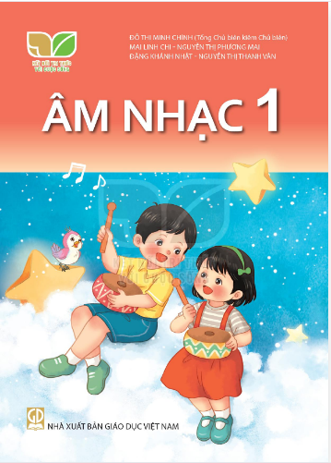


TIẾT 1
Nguyễn Phương Hạnh

Slide 2



ÂM NHẠC
KHỞI ĐỘNG

Slide 3


Tiết 1
THƯỜNG THỨC ÂM NHẠC:
Câu chuyện: KHU RỪNG KÌ DIỆU

Slide 4
Notes:
4

Slide 5
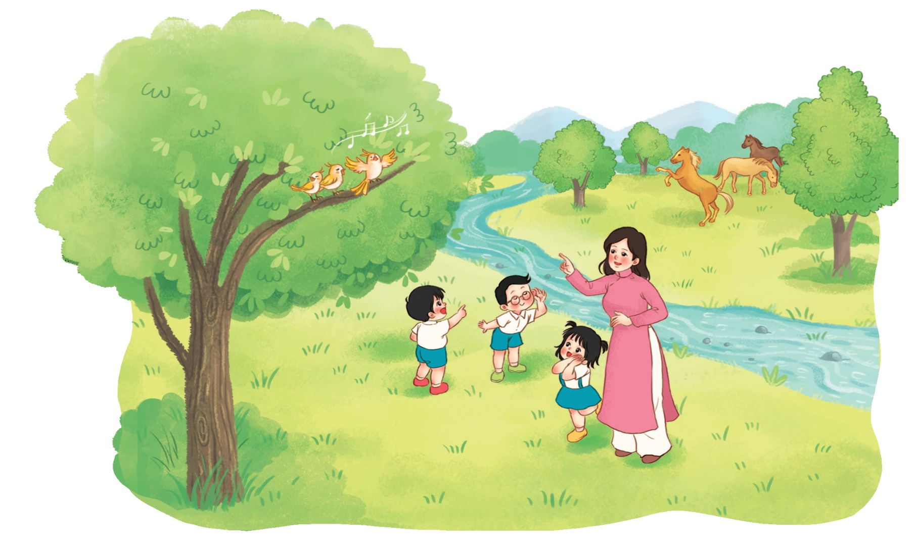

Slide 6
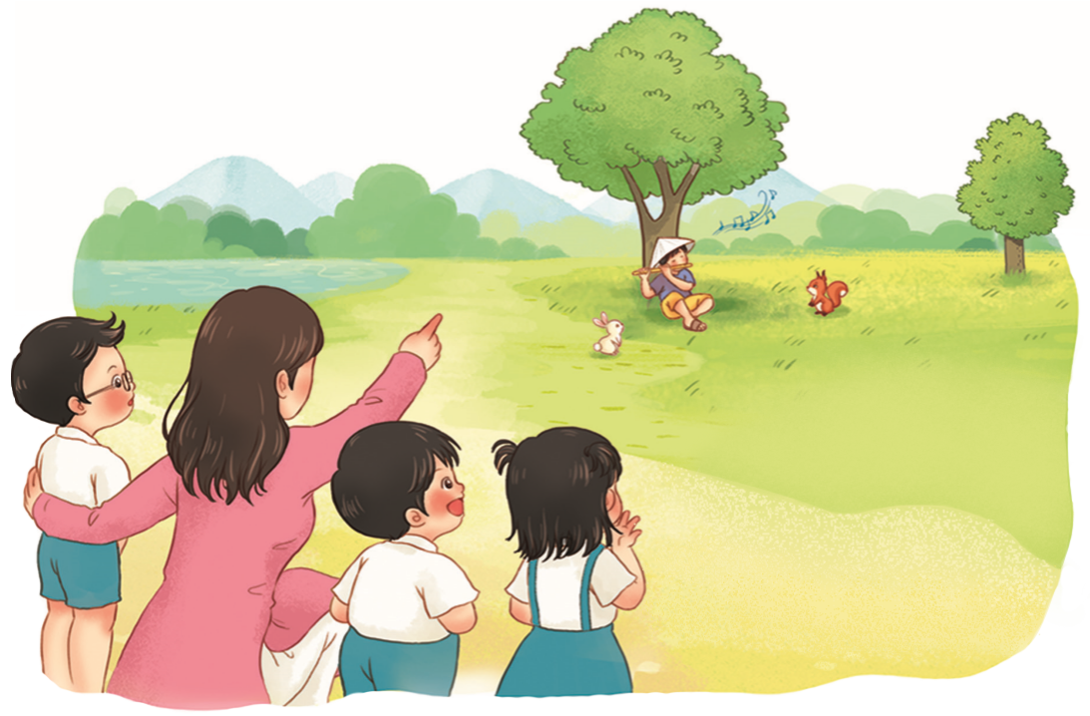

Slide 7
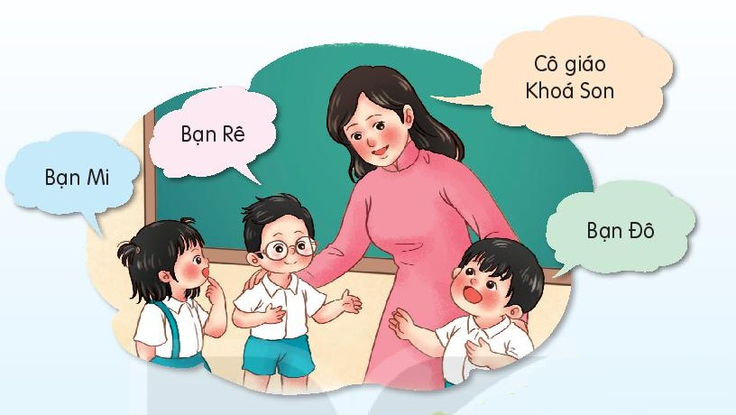
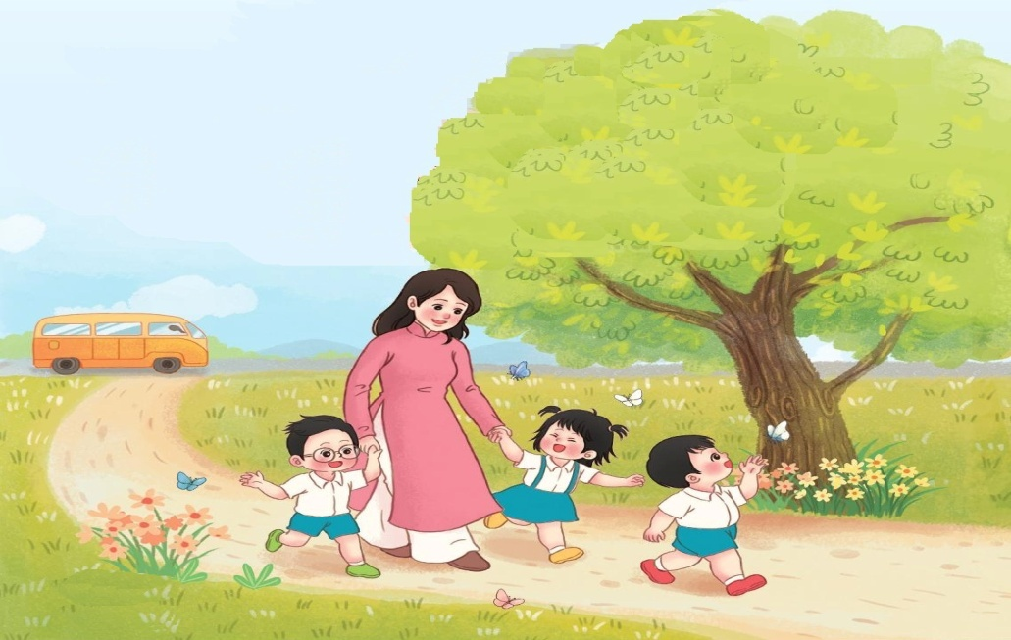
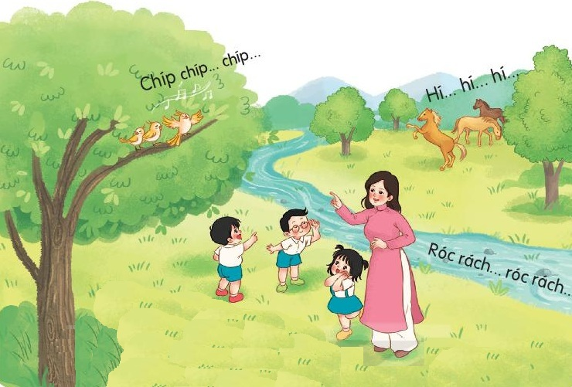
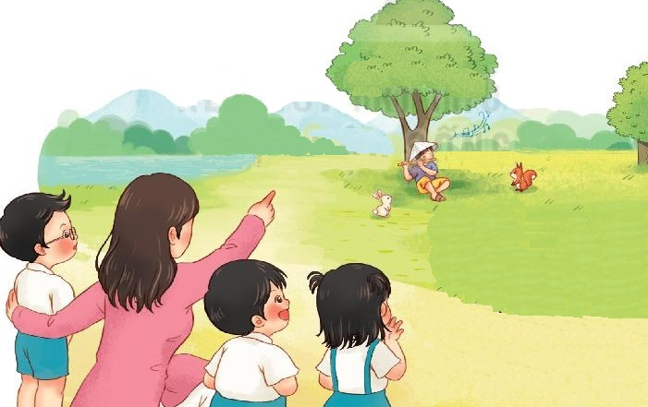
Câu chuyện:
ÂM THANH KÌ DIỆU

Slide 8
Âm thanh trong tự nhiên
Âm thanh âm nhạc

Slide 9
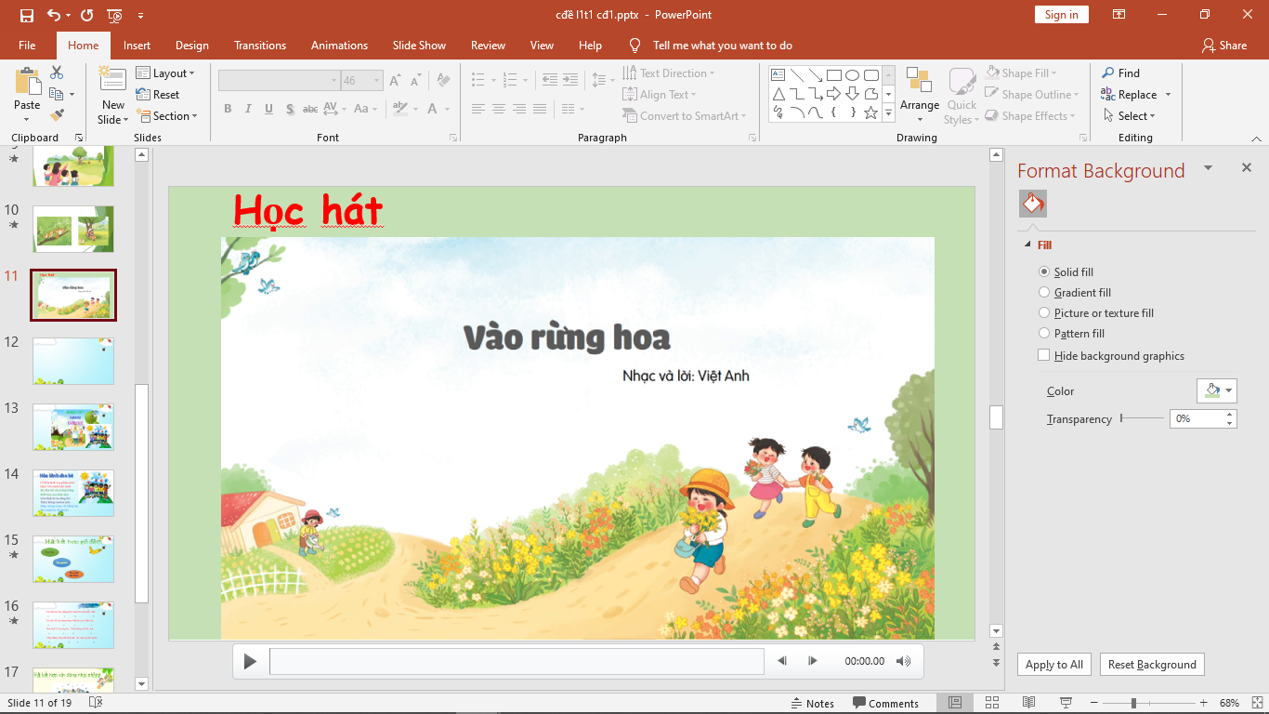
Hát
VÀO RỪNG HOA
Việt Anh

Slide 10
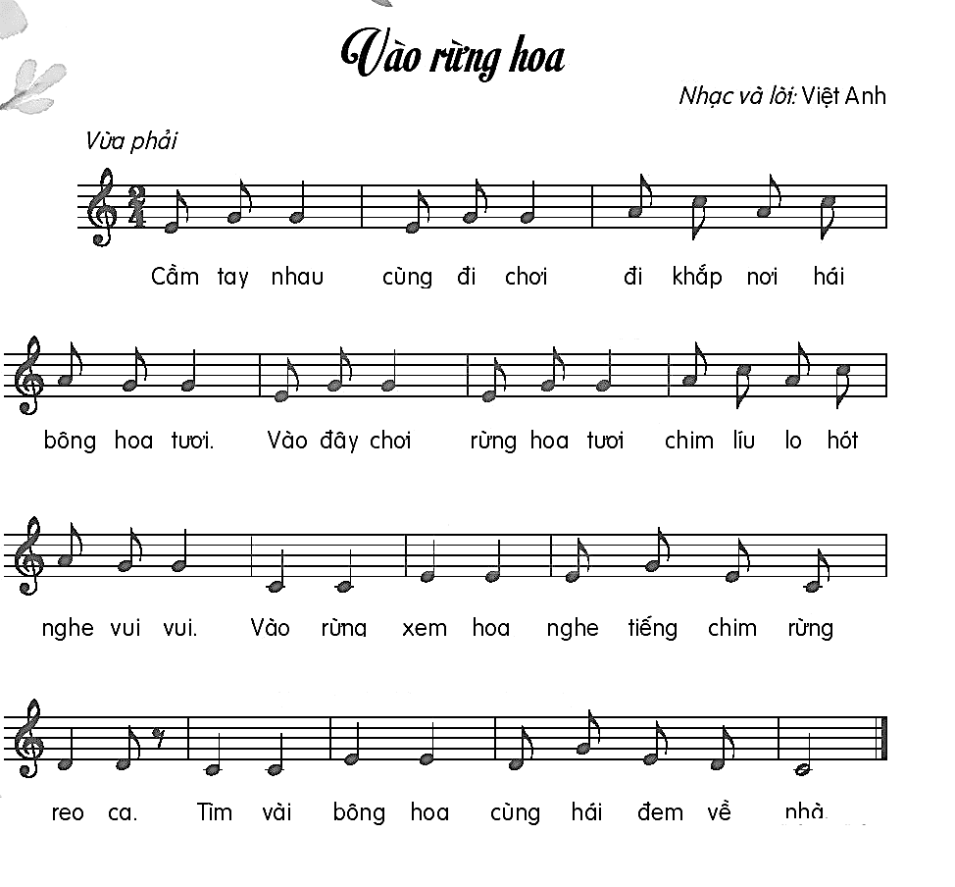

Slide 11
ĐỌC LỜI CA
VÀO RỪNG HOA
Cầm tay nhau cùng đi chơi.
Đi khắp nơi hái bông hoa tươi.
Vào đây chơi rừng hoa tươi.
Chim líu lo hót nghe vui vui.
Vào rừng xem hoa nghe tiếng chim rừng reo ca.
Tìm vài bông hoa cùng hái đem về nhà.

Slide 13



VÀO RỪNG HOA
Việt Anh
HÁT KẾT HỢP
VỖ TAY THEO PHÁCH

Slide 14
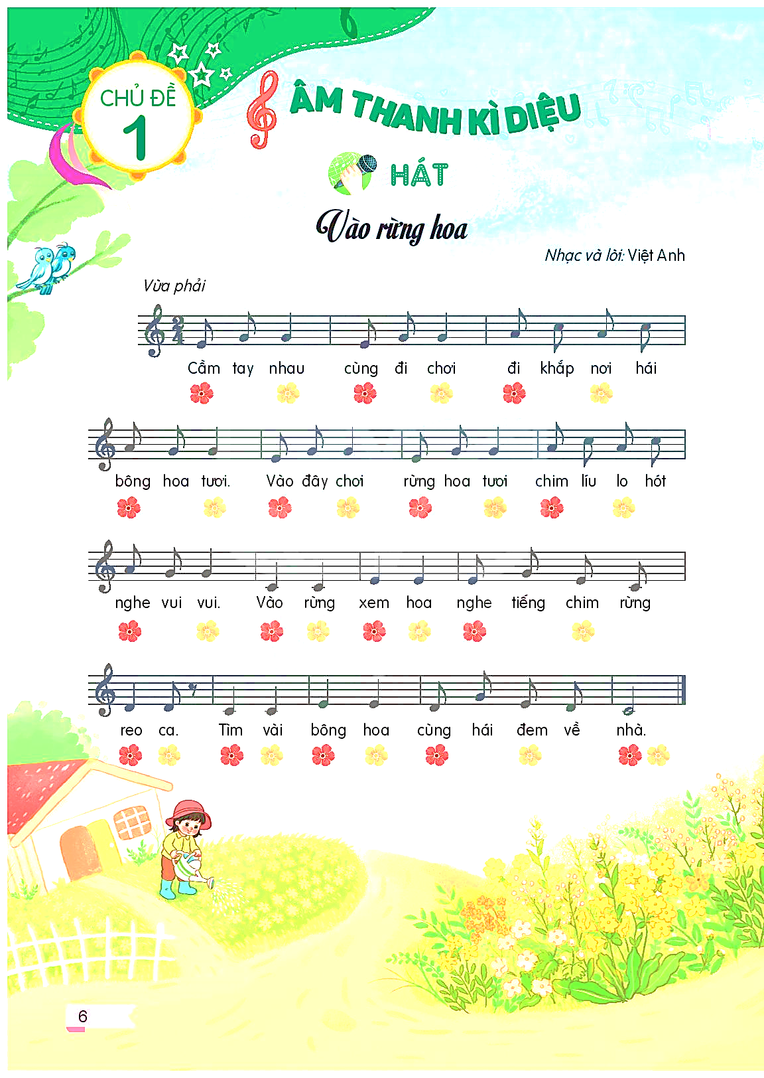
Phách

Slide 15
VÀO RỪNG HOA
Việt Anh
HÁT CÙNG NHẠC ĐỆM
KẾT HỢP GÕ PHÁCH

Slide 16
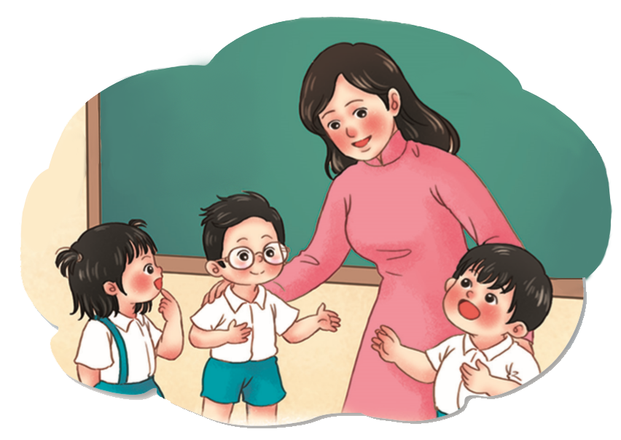
Gọi tên các nhân vật
Cô giáo Khóa Son
Bạn Rê
Bạn Mi
Bạn Đô

Slide 17
Có những âm thanh nào vang lên trong khu rừng kì diệu?

Slide 18
Tiết 1
THƯỜNG THỨC ÂM NHẠC:
Câu chuyện: KHU RỪNG KÌ DIỆU
HÁT:
VÀO RỪNG HOA
Việt Anh

